Slide 1
Q6
Explain “Overload” and “Override”
오버로드는 메서드 명은 같지만 인자 타입이 다를 때, 받는 인자 타입에 따라 입력 값을 넣어주는 것을 말한다.
오버라이드는 인터페이스에 생성한 메서드의 껍데기를 다른 클래스에서 재구현하여
내용을 입력하는 것을 의미한다.

Slide 2
Q7
Explain the difference between “Abstract Class” and “Interface”
Abstract Class는 다른 클래스 명 뒤에 extends를 입력하여 구현이 가능하며, Abstract Class내에 메서드 내용의
입력이 가능하다.
2. 인터페이스는 메서드의 틀만 있는 것으로 인터페이스 내에는 내용 입력이 불가능하며, 가져다 쓰려는 클래스명
뒤에는 implements가 붙는다.

Slide 3
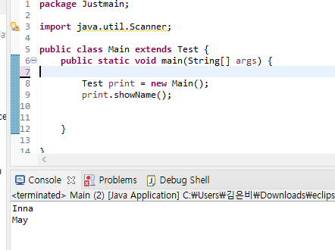
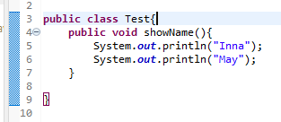
P8
Extend 는 부모클래스 객체명 = new 자식클래스();
Implement 는 껍데기 부분인 인터페이스 객체명 = new 내용 클래스();
(인터페이스)

Slide 4
P9

Slide 5
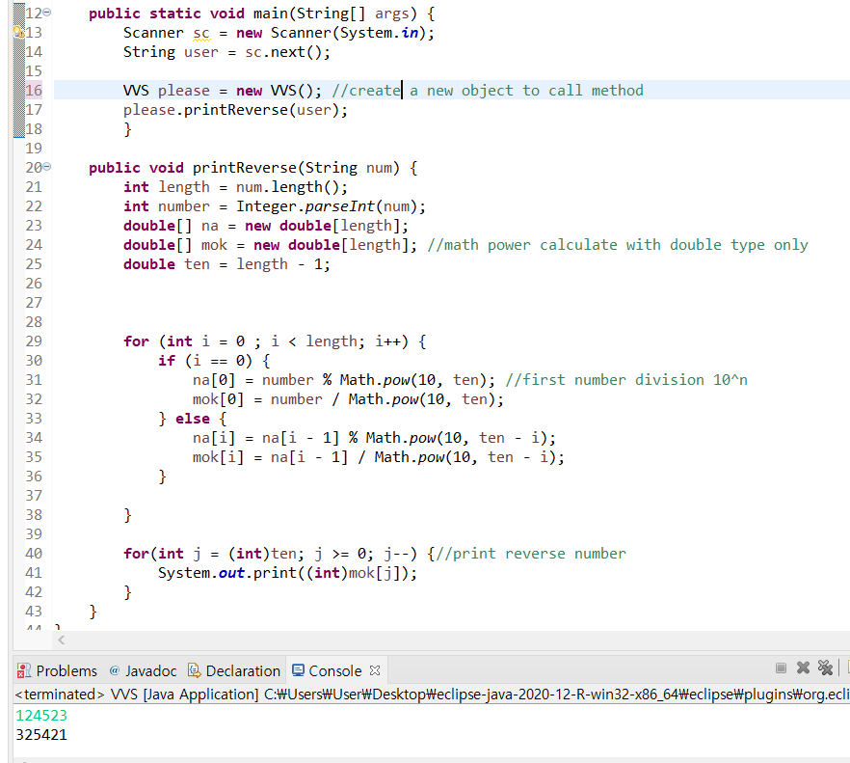
P10

Slide 6
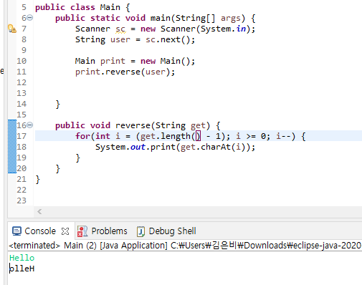
P11

Slide 7
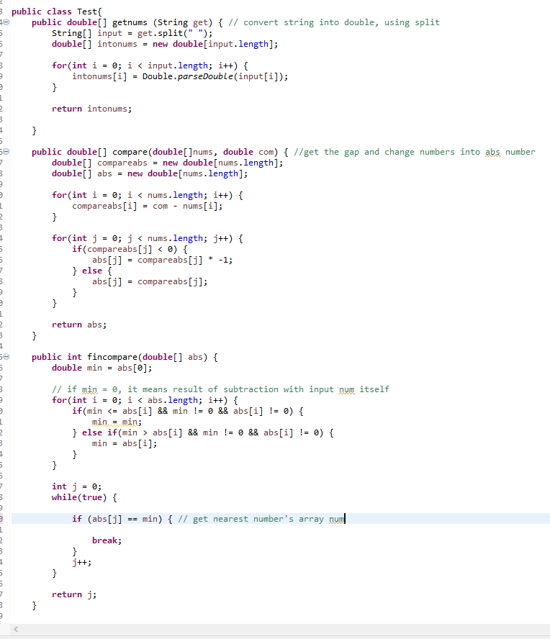
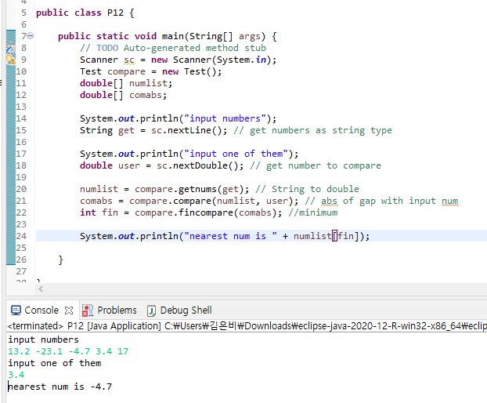
P12

Slide 8
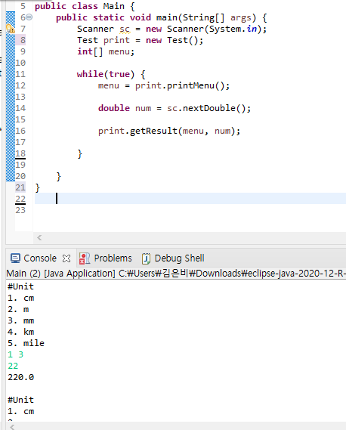
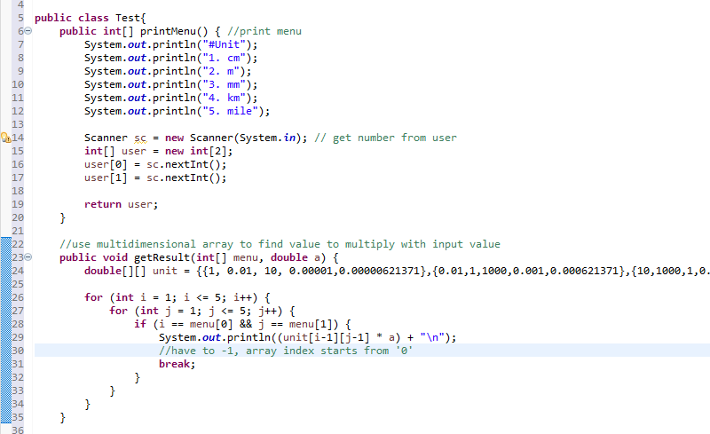
P13

Slide 9
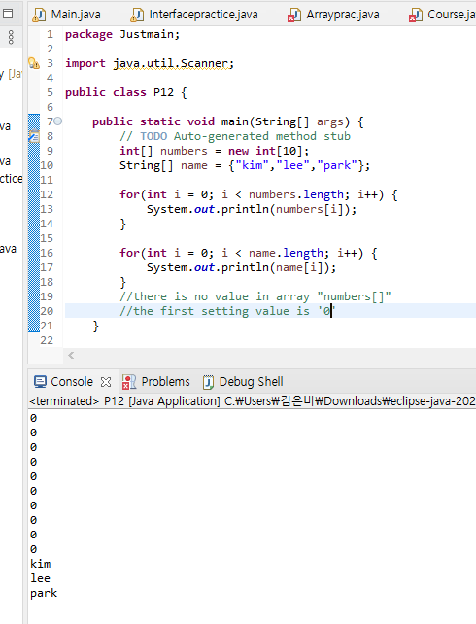
P1

Slide 10
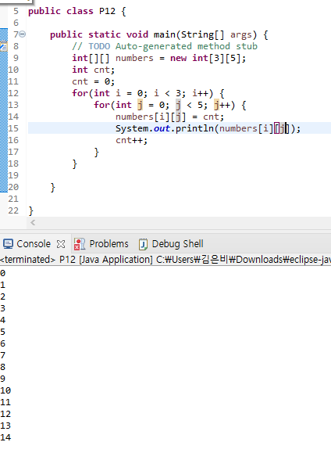
P2

Slide 11
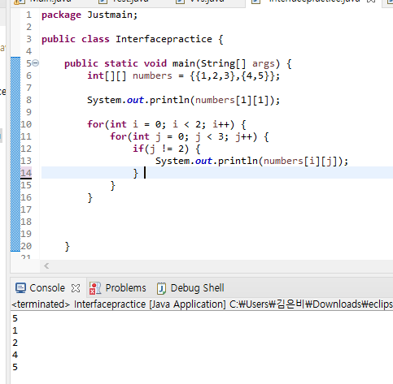
P3
Numbers array에 {1,2}값이 존재 하지 않으므로
프린트 시 에러가 출력된다.
If문으로 값이 존재하지 않는 항에 대해 제외하고
출력할 수 있도록 조건을 걸어두어 출력하였다.

Slide 12
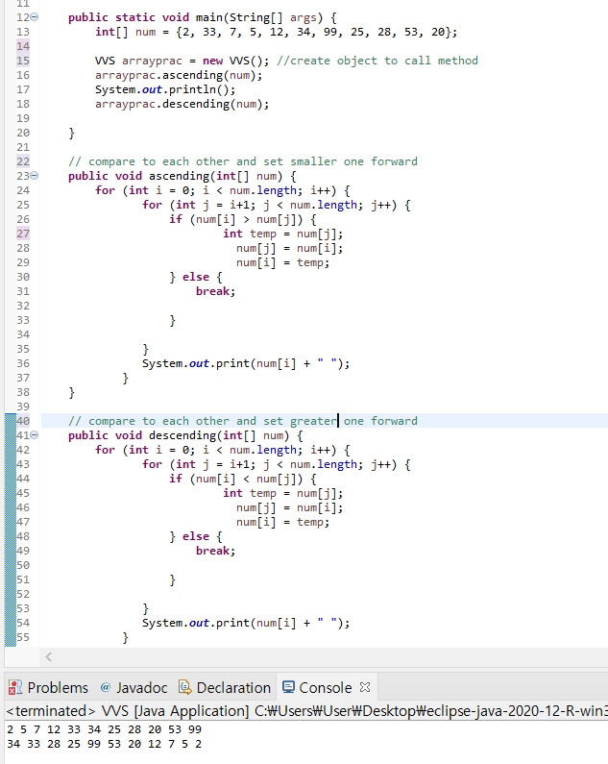
P4

Slide 13
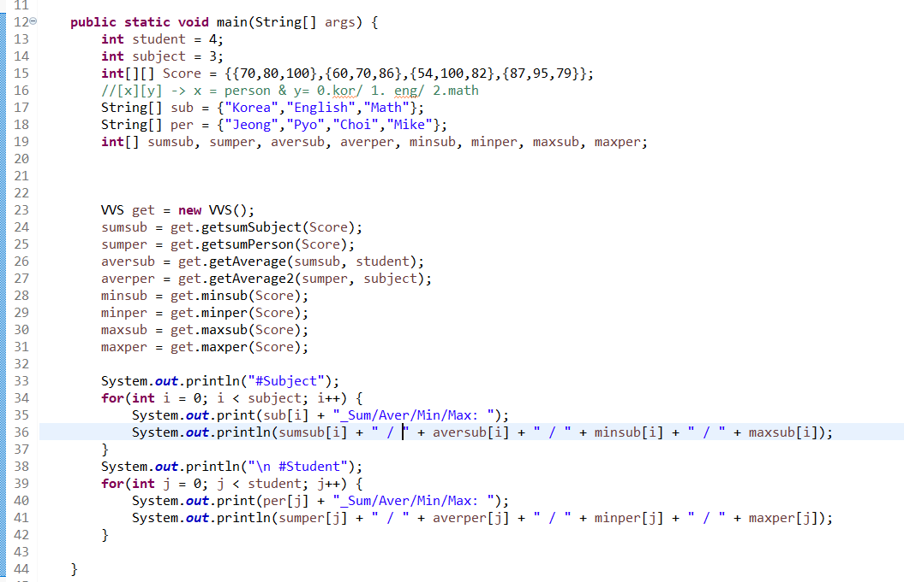
P5
For문으로 한꺼번에 출력하기 위해 배열 이용

Slide 14
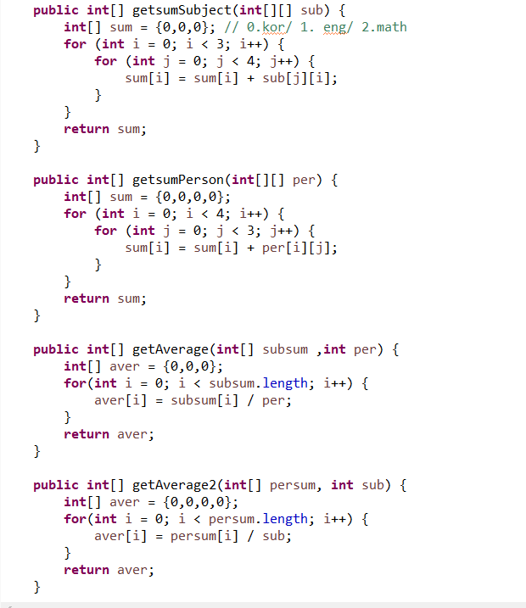
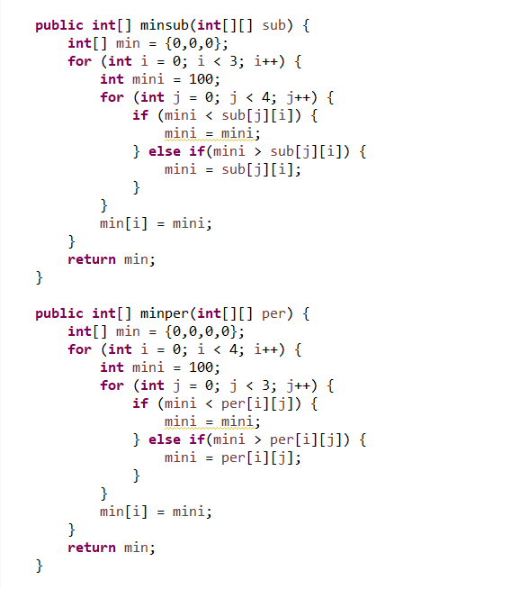
P5
합계, 평균
미니멈 값

Slide 15
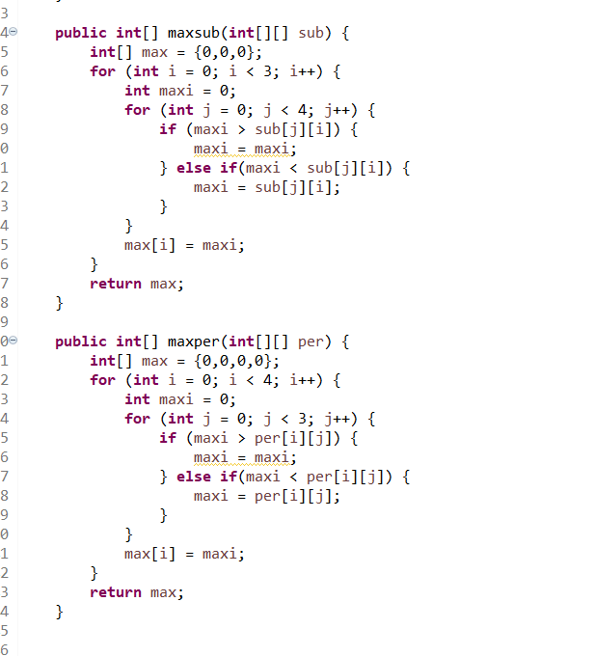
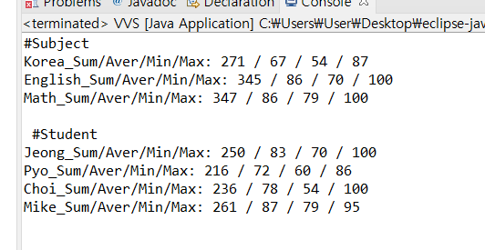
P5
맥스 값
출력된 내용

Slide 16
P6

Slide 17
P7

Slide 18
P8

